Slide 1

ПСИХОЛОГИЧЕСКИЙ ПРАКТИКУМ ДЛЯ ВОСПИТАТЕЛЕЙ МБДОУ №320
СИНДРОМ ЭМОЦИОНАЛЬНОГО ВЫГОРАНИЯ (СЭВ)
Составила: педагог-психолог МБДОУ № 320
Ю.В.Амбросимова

Slide 2
Почему необходимо знать о СЭВ?

Slide 3
В чем опасность?
Выгорание отрицательно сказывается на профессиональной деятельности, отношениях с близкими и здоровье самого человека.

Slide 4
Знание о СЭВ и последствиях его пагубного влиянии на нашу жизнь дает нам возможность :
Вовремя отследить возникновение или стадию СЭВ;
Найти способы выхода из СЭВ;
Сбалансировать свою жизнь, чтобы не допустить возникновение СЭВ (профилактика).

Slide 5
ЭМОЦИОНАЛЬНОЕ ВЫГОРАНИЕ сам термин введен впервые американским психиатором Фрейзенбергом в 1947 году
Первоначально этот термин определялся, как комплекс особых психических проблем, возникающих у человека в связи с его профессиональной деятельностью.

Slide 6
В 1982 г. Кристина Маслач
Описала симптомы ЭВ и предложила метод его диагностики.
Это синдром эмоционального истощения, деперсонализации и снижение личностной результативности ,который может возникать среди специалистов помогающих профессий.

Slide 7
Альфрид Лангле
«..за синдромом выгорания стоит двойная бедность отношений»
внешняя – с другими людьми и деятельностью;
внутренняя - с самим собой и собственной эмоциональностью.

Slide 8
Эмоциональное выгорание –это выбранный механизм психологической защиты в форме полного или частичного исключения эмоций в ответ на избранные психотравмирующие воздействия..»
В.Бойко

Slide 9
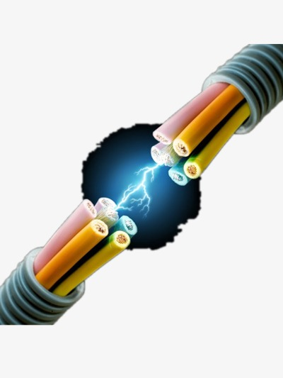
"Запах горящей психологической проводки»
Профессиональное выгорание возникает в результате внутреннего накопления отрицательных эмоций без соответствующей «разрядки», или «освобождения» от них.

Slide 10
Причины возникновения СЭВ ?

Slide 11
ГРУППЫ РИСКА:
-специалисты ,которые по роду своей деятельности имеют круг контактов с людьми (врачи ,учителя, юристы, продавцы, и т.д.);
-люди творческих профессий (художники, музыканты и т.д.)
-интеллектуальная перегрузка ,перенасыщение информацией;
-жители мегаполисов (высокий ритм жизни, большое кол-во людей и т.д.).

Slide 12
Причины возникновения:
Отсутствие четкой связи между трудовым процессом и получаемым результатом;
Несоответствие результатов затраченным силам;
Ограниченность времени для реализации поставленных целей;
Неумение регулировать собственные эмоциональные состояния;
Большие нагрузки и ответственность перед начальством;
Отсутствие навыков коммуникации и умения выходить из трудных ситуаций.
Малоподвижный образ жизни
Отсутствие гармоничных отношений с близкими людьми ,семьей
Низкая з/плата ,что дает чувство ненужности, невостребованности , недооцененности;
8-ми часовой рабочий день подразумевает 1 час активной ходьбы, если вы мало двигаетесь, ждите выгорания
По долгу находитесь в закрытом помещении (давайте своему телу выходить на улицу на 1 час)
Отсутствие мелких радостей, впечатлений, путешествий и т.д.
Возрастные кризисы

Slide 13
Кристина Маслач
Стадии:
Эмоциональное и психическое истощение (ощущение эмоционального перенапряжения, чувство опустошённости, исчерпанность своих эмоциональных ресурсов);
Деперсонализация –возникновение равнодушного и даже негативного отношения к участникам ОП);
Редукция – негативное оценивание себя, своих профессиональных достижений и успехов, достоинств и возможностей.
Все это ведет к краху и болезни.

Slide 14
Альфрид Лангле
..сначала человек «сжигает» все, что дается ему жизнью – способности, задачи, людей, потом человек и себя сжигает до состояния холодного пепла»…

Slide 15
ФАЗЫ ЭМОЦИОНАЛЬНОГО ВЫГОРАНИЯ по В.В.Бойко:
напряжение
резистенция
истощения

Slide 16
Фаза напряжения – является предвестником и "запускающим" механизмом в формировании эмоционального выгорания.

Slide 17
Симптомы фазы напряжения:
1. Симптом "переживания психотравмирующих обстоятельств» (накапливается отчаяние и негодование);
2. Симптом «неудовлетворенности собой» ( в результате неудач , неспособности повлиять на ситуацию человек испытывает недовольство собой, профессией, обязанностями);
3. Симптомы «загнанности в клетку» (понимание ,что человек ничего не может изменить, не смотря на то, что задействует все свои ресурсы: мышление, планы, цели, установки, возникает чувство беспомощности, и если не находит выход у него наступает состояние интеллектуально-эмоционального ступора) ;
4. Симптом «тревоги и депрессии» (наблюдается тревожно-депрессивная симптоматика, разочарование во всех сферах жизни: себе ,семье, профессии).

Slide 18
Фаза "резистенции –Формирование защиты на этапе сопротивления происходит на фоне следующих явлений.

Slide 19
Симптомы фазы резистенции:
1. Симптом "неадекватного избирательного эмоционального реагирования» теряется разница между экономией ресурсов и неадекватным эмоциональным реагированием (Хочу буду делать-не хочу –не буду или будет настроение, то сделаю, а если не будет ..неучтивость, черствость, равнодушие);
2. Симптом «эмоционально-нравственной дезориентации» (человек не только не осознает ,что не проявляет должного отношения к подопечному, но и еще оправдывается: «Таким людям нельзя сочувствовать», «почему я должен за всех волноваться?» и т.п.
3. Симптом «расширения сферы экономии эмоций» начинает проявляться в общении с друзьями и близкими. Например, много разговариваете на работе, а в семье уже общаться нет желания. Или выплескиваете негативные эмоции и усталость на членов своей семьи)
4. Симптом «редукции профессиональных обязанностей» (попытка облегчить или сократить обязанности, которые требуют эмоциональных затрат. Подопечным обделяют элементарным вниманием)

Slide 20
Третья стадия
Истощение – характеризуется падением общего энергетического тонуса и ослаблением нервной системы.
"Выгорание" становится неотъемлемым атрибутом личности.

Slide 21
Симптомы стадии истощения:
1) Симптом "эмоционального дефицита". Человек не в состоянии войти в положение подопечных, соучаствовать, сопереживать. Раньше таких ощущений не было, а сейчас появляется раздражительность, обиды, резкость, грубость;
2) Симптом "эмоциональной отстраненности»
Человек постепенно научается работать как бездушный автомат. Он почти полностью исключает эмоции из сферы профессиональной деятельности;
3) Симптом «личной отстраненности» выгорание проникает в другие сферы не связанные с профессиональной деятельностью ,человек говорит «ненавижу», «презираю», «взять бы автомат и всех.., появляются неврозоподобные и психопатические состояния;
4. Симптом "психосоматических и психовегетативных нарушений" мысль о трудных подопечных вызывает плохое настроение, возникает чувство страха, неприятные ощущения в области сердца, сосудистые реакции, обострения хронических заболеваний и т.д.

Slide 22
ФАЗЫ ЭМОЦИОНАЛЬНОГО ВЫГОРАНИЯ по В.В.Бойко:
напряжение
резистенция
истощения

Slide 23
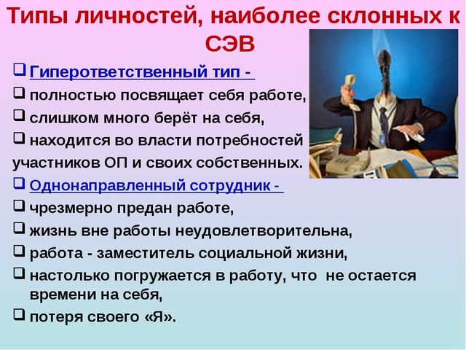

Slide 24
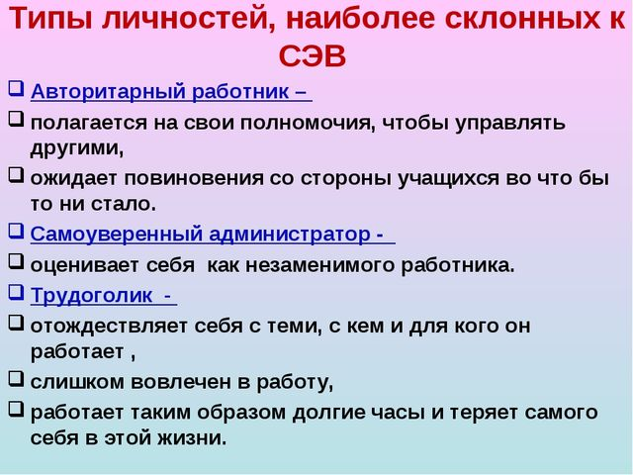

Slide 25
Профилактика и способы выхода из СЭВ?

Slide 26
Профилактика и способы выхода из СЭВ:
1)Бывать на воздухе минимум 1 час (8 часов сидячей работы должно быть компенсировано 1 часовой прогулкой;
2)Правильное питание (не есть на ночь, не переедать);
3)Сбалансировать все сферы жизни (колесо баланса);
4)Давать телу физические нагрузки (зарядка, бассейн ,йога и т.д.).
5)Заботиться о хорошем сне (за 1,5-2 часа до сна исключить TV, компьютер) лучше принять ванну, почитать;

Slide 27
6)Нарабатывать умение меняться. Мир постоянно меняется-нам нужно меняться вместе с ним;
7) Учиться. Жизнь постоянно усложняется-значит нам нужно постоянно учиться. Йоги утверждают, что жизнь – это сплошное обучение.
8)Развивать навыки общения т.к. жизнь на 90% состоит из общения;
9)Научиться отдыхать;

Slide 28
10) Заботиться о своем здоровье заранее;
11)Учиться быть добрым в меру и к месту;
12)Благодарность (начните благодарить и давать признательность другим и вы увидите на ск-ко лучше к вам станут относиться люди);
13)Научиться заниматься релаксацией, медитацией;
14) Составить режим дня;
15)Перед сном вспоминайте день в обратном порядке: отпускайте все плохое;

Slide 29
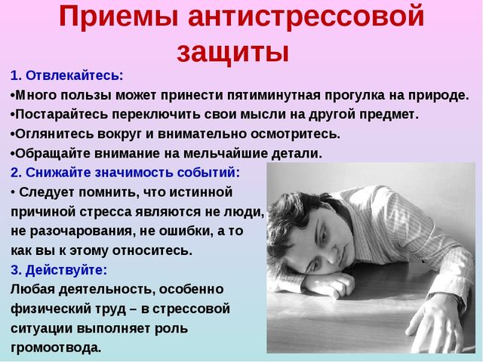

Slide 30
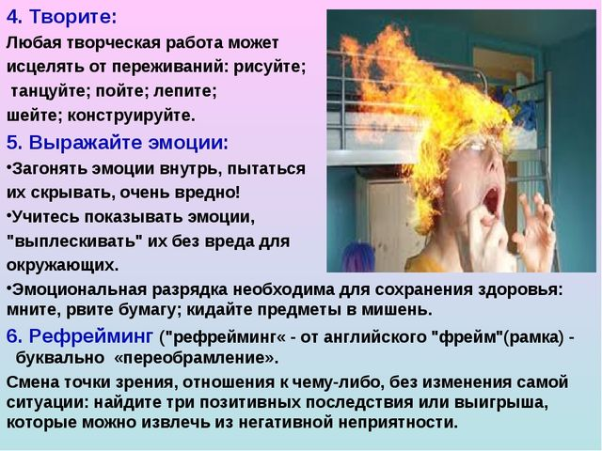

Slide 31
СПАСИБО
ЗА ВИМАНИЕ!

